Slide 1

PROSES PRODUKSI
KOPI INSTAN
Oleh:
Dimas Rahadian AM, S.TP. M.Sc
Email: rahadiandimas@yahoo.com
JURUSAN ILMU DAN TEKNOLOGI PANGAN
UNIVERSITAS SEBELAS MARET
SURAKARTA

Slide 2
KOPI INSTAN (SOLUBLE COFFEE)
Produk kering yang mudah larut dalam air, diperoleh dengan cara mengekstrak biji tanaman kopi (Coffee sp.) yang telah disangrai, hanya dengan menggunakan air
Kopi instan diciptakan pada tahun 1901 oleh Satori Kato, ilmuwan dari Jepang yang bekerja di Chicago, namun belum dipasarkan kemudian dipasarkannya Nescafe pada tahun 1938.
Kopi ini persiapannya lebih sederhana dibanding bentuk kopi yang lain. Kopi instan dapat dibuat dalam bentuk tepung atau granula

Slide 3
STANDAR PERDAGANGAN KOPI INSTAN DI BEBERAPA NEGARA
Singapura
bebas dari bubuk mengambang; kadar air ≤4%, kadar abu ≤12%; kafein anhidrat ≥2,8%. Harus larut dalam air mendidih dalam waktu 30 menit.
Australia
Residu yang tidak larut air mendidih ≤3 g/kg. Kadar dimetilpolisiloksan ≤ 10 mg/kg
Malaysia
kafein anhidrat yang berasal dari kopi ≥2,25%; tidak mengandung bahan tambahan; larut dalam air mendidih selama 30 menit

Slide 4
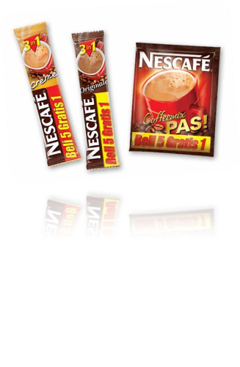
kopi bubuk air EKSTRAKSI ampas
Ekstrak
PENGERINGAN
1. Spray drier
2. Vacuum drier
3. Freeze drier kopi instan

Slide 5
EKSTRAKSI
Menggunakan air, yang bertujuan untuk mendapatkan ekstrak kopi dalam bentuk cairan/liquid
Ekstrak kopi yang dihasilkan harus disaring untuk mengurangi partikel-partikel besar yang tidak larut air. Kadar solid yang diinginkan 40 % dengan cara dilakukan sentrifugasi atau evaporasi
Ada 3 cara ekstraksi
  Percolation batteries extraction
  Counter-current extraction
  Slurry extraction

Slide 6
EKSTRAKSI
Percolation batteries extraction
Kopi ditempatkan pada bejana kemudian air panas dilewatkan dalam bejana tersebut, dan ada baterai yang berfungsi sebagai pengisolasi ekstrak
2. Counter-current extraction
Kopi diletakkan dalam sebuah silinder yang berotasi, kemudian disemburkan air panas dari atas silinder untuk ekstraksi kafein
3. Slurry extraction
Air dan kopi diaduk bersama-sama dan akan dipisahkan dengan menggunakan sentrifuse

Slide 7
PENGERINGAN
Tujuannya : mengurangi kadar air, membentuk tekstur yang berporus dan memudahkan dalam pelarutan kopi dalam air
Freeze drying : konsentrat didinginkan pada suhu -40°C sehingga menjadi kristal es, kemudian dikeringkan dengan freeze dryer. Air hilang secara sublimasi, menghasilkan kopi dengan aroma lebih baik.
Spray drying : ekstrak kopi disemprotkan melalui nozzle agar turun ke bawah, kemudian udara panas (250°C) disemprotkan berlawanan dengan arah ekstrak kopi. Bubuk kopi kering yang dihasilkan harus mengalami agglomerasi. Cara ini dapat menyebabkan bubuk kopi kehilangan flavor

Slide 8
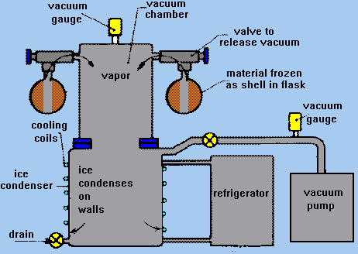
FREEZE DRYER

Slide 9
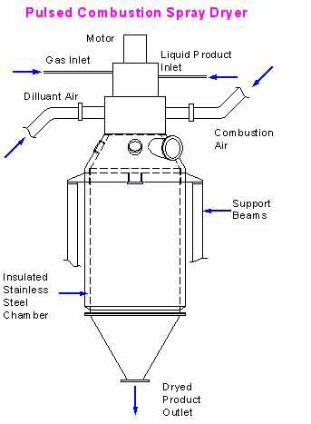
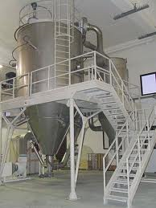
SPRAY DRYER

Slide 10
Flavor kopi akibat penggunaan Spray Dryer
Flavor | Penyebab
Flavoriess Burnt and caramelized Heat treated, sickening Dusty texture Sulfurous, oily, heavy | Konsentrasi ekstrak rendah (<25%) Kadar air bubuk yang dihasilkan terlalu rendah (1%) Karena suhu udara inlet dan outlet tinggi Gosong Bubuk kontak dengan udara panas terlalu lama Udara terserap permukaan partikel Instrinsik dari bubuk kopi Jarang terjadi pada minuman kopi Pembakaran pada minyak pembakar tidak sempurna Udara kontaminan diserap bubuk

Slide 11
Syarat Mutu Kopi Instan
----------------------------------------------------------------------------------------
No. Uraian Persyaratan
----------------------------------------------------------------------------------------------------------
1. Keadaan :
- Bau Normal
- Rasa Normal
2. Air Maks. 4% (bobot/bobot)
3. Abu 7 – 14% (bobot/bobot)
4. Kealkalian dari abu 80 – 140 ml 1N NaOH/100g
5. Kafein 2 – 8% (bobot/bobot)
6. Jumlah gula (dihitung sebagai gula pereduksi) Maks. 10% (bobot/bobot)
7. Padatan yang tidak larut dalam air Maks. 0,25% (bobot/bobot)
8. Cemaran logam
- Timbal (Pb) Maks. 2 mg/kg
- Tembaga (Cu) Maks. 30 mg/kg
9. Arsen (As) Maks. 1 mg/kg
10. Pemeriksaan mikrobiologi
- Kapang Maks. 50 koloni/g
- Jumlah bakteri < 300 koloni/g

Slide 12
TERIMA KASIH

